Slide 1


Slide 2



Bài 13
ENTHALPY TẠO THÀNH VÀ BIẾN THIÊN ENTHALPY CỦA PHẢN ỨNG HÓA HỌC

Slide 3

NỘI DUNG
1
PHẢN ỨNG TỎA NHIỆT
2
PHẢN ỨNG THU NHIỆT
3
BIẾN THIÊN ENTHALPY CHUẨN CỦA PHẢN ỨNG
4
ENTHALPY TẠO THÀNH (NHIỆT TẠO THÀNH)
Ý NGHĨA CỦA DẤU VÀ GIÁ TRỊ ∆_{r}Hº₂₉₈
5

Slide 4
01
PHẢN ỨNG TỎA NHIỆT

Slide 5
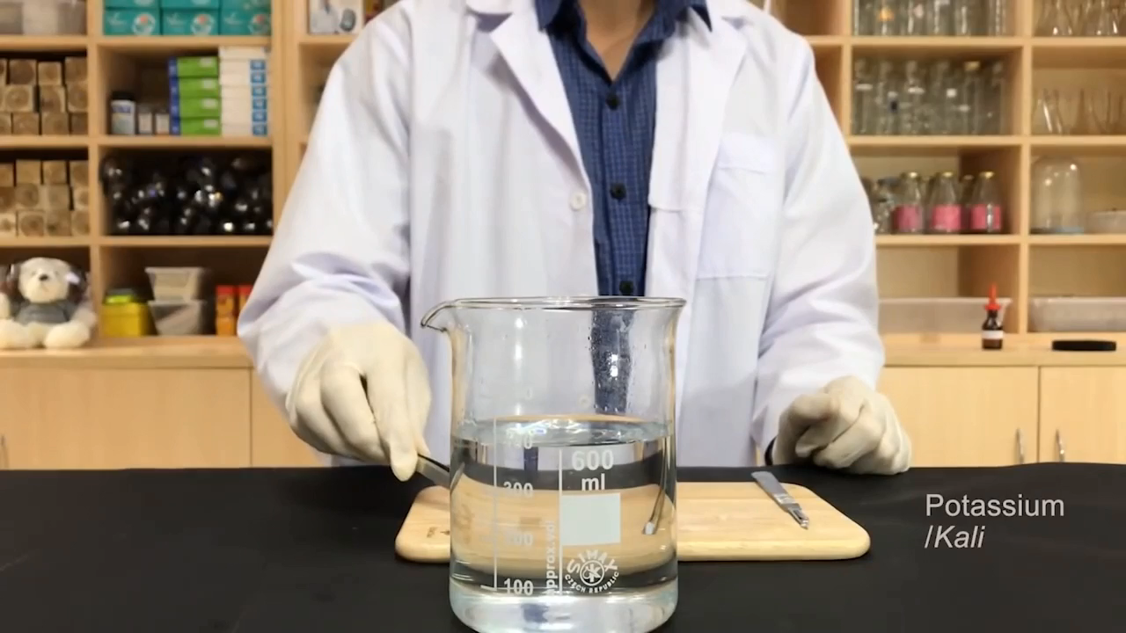
PHẢN ỨNG TỎA NHIỆT

Slide 6
PHẢN ỨNG TỎA NHIỆT
Quan sát thí nghiệm hòa tan Potassium vào nước.
Dự đoán đây là phản ứng tỏa nhiệt hay thu nhiệt?

Slide 7
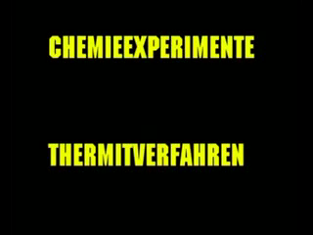
PHẢN ỨNG TỎA NHIỆT
Phản ứng nhiệt nhôm được dùng để hàn đường ray xe lửa.

Slide 8
PHẢN ỨNG TỎA NHIỆT
THẢO LUẬN THEO BÀN
Phản ứng nhiệt nhôm được dùng để hàn đường ray xe lửa.
Quan sát video thí nghiệm về phản ứng nhiệt nhôm.
Viết phương trình phản ứng.
Dự đoán về sự thay đổi nhiệt độ của phản ứng?
PTHH:
Fe₂O₃ + 2Al → 2Fe + Al₂O₃
Phản ứng sinh ra nhiều nhiệt, lượng nhiệt tỏa ra lớn. làm tăng nhiệt độ môi trường xung quanh.

Slide 9
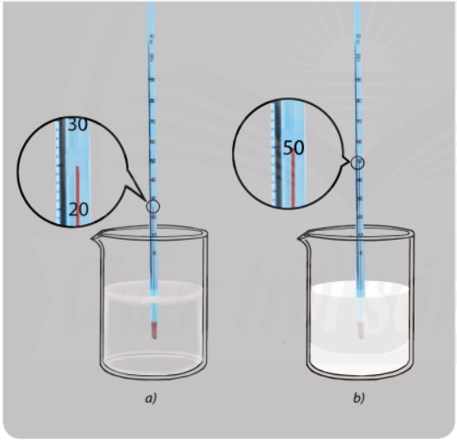
PHẢN ỨNG TỎA NHIỆT
LÀM VIỆC THEO NHÓM
Minh họa phản ứng vôi sống tác dụng với nước

Slide 10
PHẢN ỨNG TỎA NHIỆT
LÀM VIỆC THEO NHÓM
Minh họa phản ứng vôi sống tác dụng với nước
Quan sát, thực hiện thí nghiệm 1/tr.81
Nêu hiện tượng xảy ra. Rút ra kết luận về sự thay đổi nhiệt độ chất lỏng trong cốc. Giải thích
Hiện tượng: Chất rắn màu trắng tan ra, tạo thành dung dịch.
Nhiệt độ chất lỏng trong cốc tăng lên, từ 20 ºC lên 50 ºC
Giải thích: Sự hòa tan CaO trong nước sinh ra nhiệt, làm nhiệt độ chất lỏng trong cốc tăng lên.

Slide 11
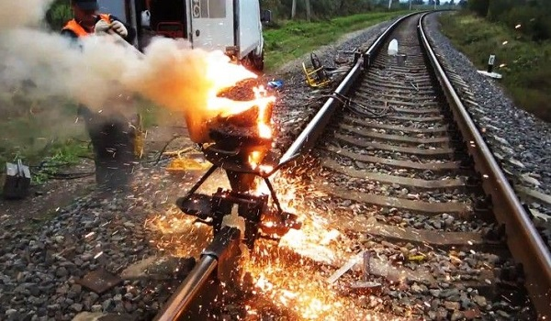
PHẢN ỨNG TỎA NHIỆT
Phản ứng tỏa nhiệt là phản ứng hóa học trong đó có sự giải phóng nhiệt năng ra môi trường.
Phản ứng tỏa nhiệt

Slide 12
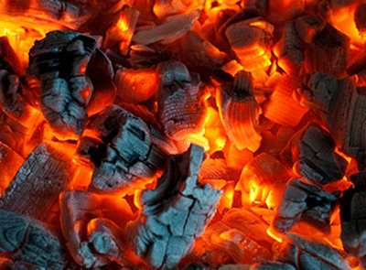
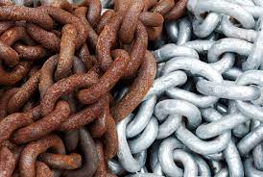
PHẢN ỨNG TỎA NHIỆT
Phản ứng đốt nhiên liệu
Phản ứng tạo gỉ sắt
Phản ứng nhiệt nhôm

Slide 13
02
PHẢN ỨNG THU NHIỆT

Slide 14
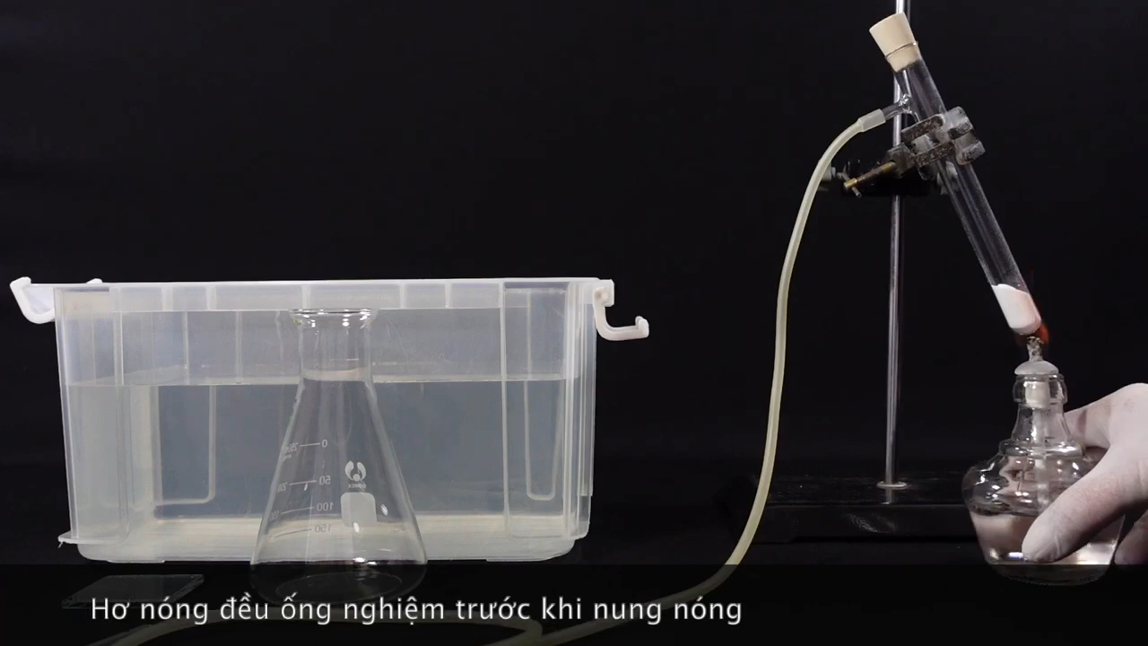
Phản ứng nhiệt phân potassium chlorate

Slide 15
PHẢN ỨNG THU NHIỆT
THẢO LUẬN THEO BÀN
Phản ứng nhiệt phân potassium chlorate
Quan sát video thí nghiệm về phản ứng nhiệt phân potassium chlorate.
Nêu hiện tượng trước và sau khi đốt nóng hỗn hợp. Nếu ngừng đốt nóng thì phản ứng có xảy ra không?
Hiện tượng: Xuất hiện bọt khí nổi lên, đẩy nước ra khỏi bình tam giác.
Nếu ngừng đốt nóng, phản ứng không xảy ra.

Slide 16
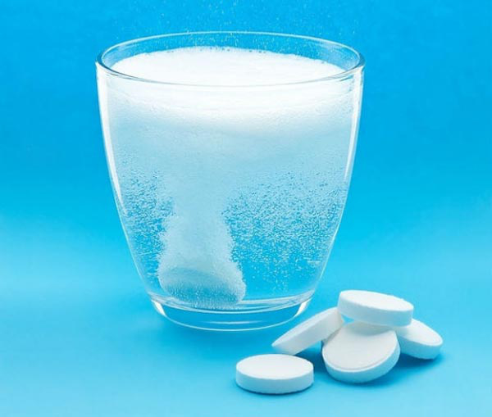
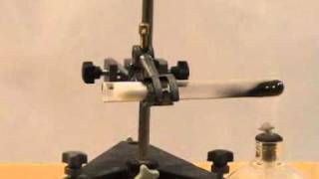
PHẢN ỨNG THU NHIỆT
Phản ứng thu nhiệt là phản ứng hóa học trong đó có sự hấp thụ nhiệt năng từ môi trường.
Hòa tan C sủi vào nước
Phản ứng nhiệt phân KMnO₄
Phản ứng thu nhiệt

Slide 17
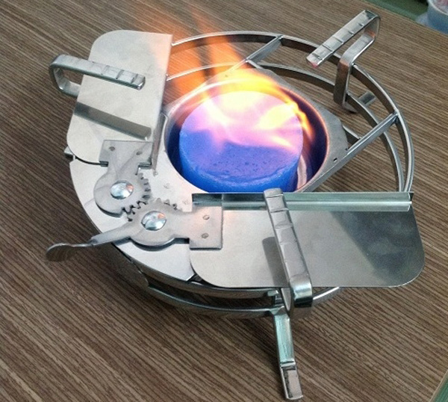
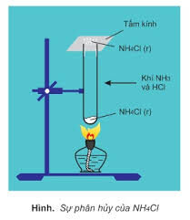
Các phản ứng dưới đây là tỏa nhiệt hay thu nhiệt?
a) Nung NH₄Cl(s) tạo ra HCl(g) và NH₃(g).
b) Cồn cháy trong không khí.
a) Phản ứng thu nhiệt
b) Phản ứng tỏa nhiệt.

Slide 18
03
BIẾN THIÊN ENTHALPY CHUẨN CỦA PHẢN ỨNG

Slide 19
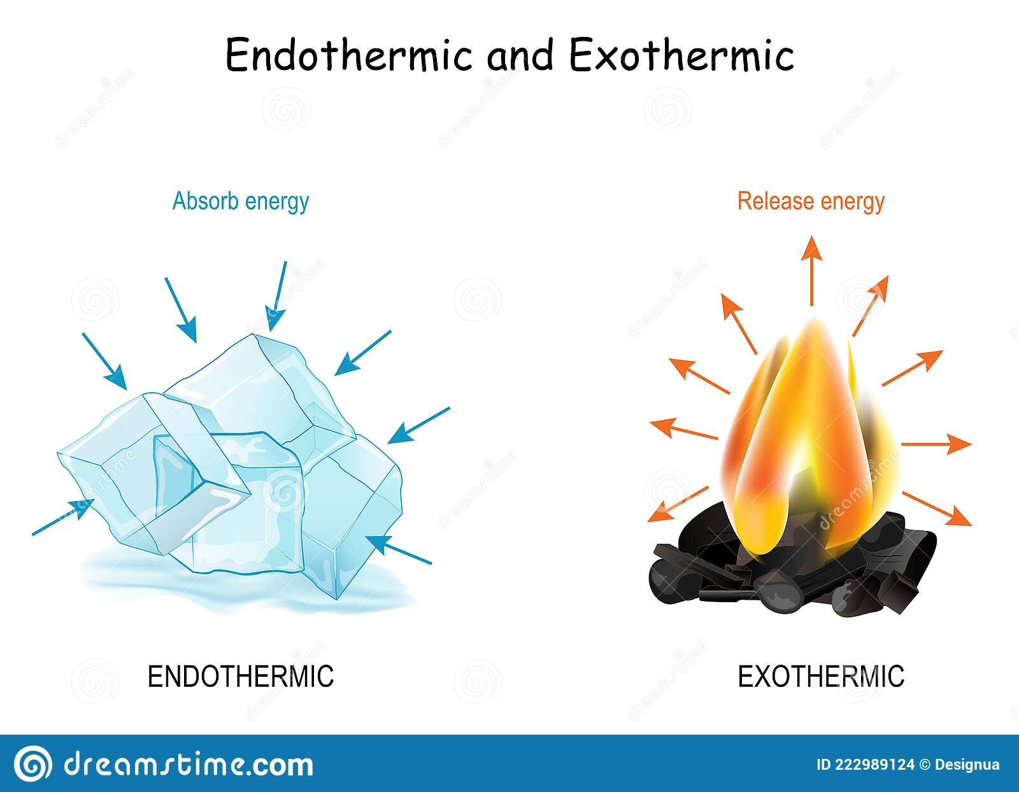
BIẾN THIÊN ENTHALPY CHUẨN CỦA PHẢN ỨNG
Biến thiên enthalpy của phản ứng là nhiệt lượng tỏa ra hay thu vào của phản ứng trong điều kiện áp suất không đổi.
Kí hiệu: đơn vị kJ hoặc kcal.
Khi đốt 2 mol khí hydrogen bằng 1 mol khí oxygen thì lượng nhiệt tỏa ra là 571,6 kJ
2H₂(g) + O₂(g) → 2H₂O(l)

Slide 20
BIẾN THIÊN ENTHALPY CHUẨN CỦA PHẢN ỨNG
Biến thiên enthalpy chuẩn của phản ứng hóa học ( ) là nhiệt tỏa ra hoặc thu vào kèm theo phản ứng đó ở điều kiện chuẩn.
CH₄(g) + 2O₂(g) → CO₂(g) + 2 H₂O(l)
Khi đốt cháy 1 mol CH₄ sẽ giải phóng một nhiệt lượng là 890,5 kJ.
CaCO₃(s) → CaO(s) + CO₂(g)
Để thu được 1 mol CaO cần cung cấp 179,2 kJ nhiệt lượng để chuyển 1 mol CaCO₃(s) thành CaO(s) .

Slide 21



BIẾN THIÊN ENTHALPY CHUẨN CỦA PHẢN ỨNG
Nồng độ 1 mol/L (đối với chất tan trong dung dịch).
Áp suất: 1 bar (với chất khí)
Nhiệt độ thường chọn: 298K (25ºC)
ĐIỀU KIỆN CHUẨN
www.reallygreatsite.com

Slide 22
BIẾN THIÊN ENTHALPY CHUẨN CỦA PHẢN ỨNG
Tìm hiểu về phương trình nhiệt hóa học
CH₄(g) + 2O₂(g) → CO₂(g) + 2 H₂O(l)
phương trình nhiệt hóa học
CaCO₃(s) → CaO(s) + CO₂(g)
Phương trình nhiệt hóa học là phương trình phản ứng hóa học có kèm theo nhiệt phản ứng và trạng thái của các chất đầu (cđ) và sản phẩm (sp).
∆_{r}Hº₂₉₈ > 0: Phản ứng thu nhiệt
∆_{r}Hº₂₉₈ < 0: Phản ứng tỏa nhiệt

Slide 23
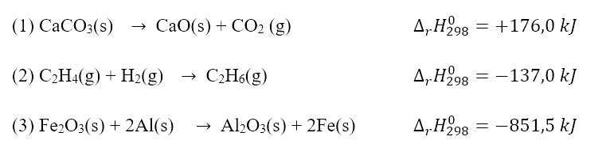
BIẾN THIÊN ENTHALPY CHUẨN CỦA PHẢN ỨNG
Cho các phương trình nhiệt hóa học:
Trong các phản ứng trên, phản ứng nào tỏa nhiệt, phản ứng nào thu nhiệt?
(1) phản ứng thu nhiệt
(2) phản ứng tỏa nhiệt
(3) phản ứng tỏa nhiệt
∆_{r}Hº₂₉₈ > 0: Phản ứng thu nhiệt
∆_{r}Hº₂₉₈ < 0: Phản ứng tỏa nhiệt

Slide 24
04
ENTHALPY TẠO THÀNH (NHIỆT TẠO THÀNH)

Slide 25
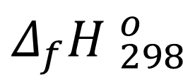
ENTHALPY TẠO THÀNH
Nhiệt tạo thành chuẩn ( ) của một chất là lượng nhiệt kèm theo của phản ứng khi tạo thành 1 mol chất đó từ các đơn chất ở dạng bền nhất trong điều kiện chuẩn.
$Δ_{f}{H }_{298}^{o}$
2Na(s) + ½ O₂(g) → Na₂O(s)
½ H₂(g) + ½ I₂(s) → HI(g)

Slide 26
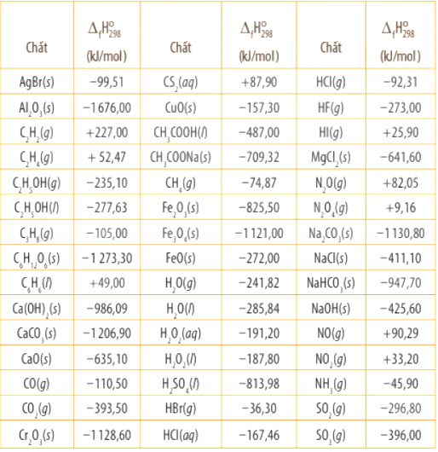
ENTHALPY TẠO THÀNH
Enthalpy tạo thành chuẩn của một số chất

Slide 27
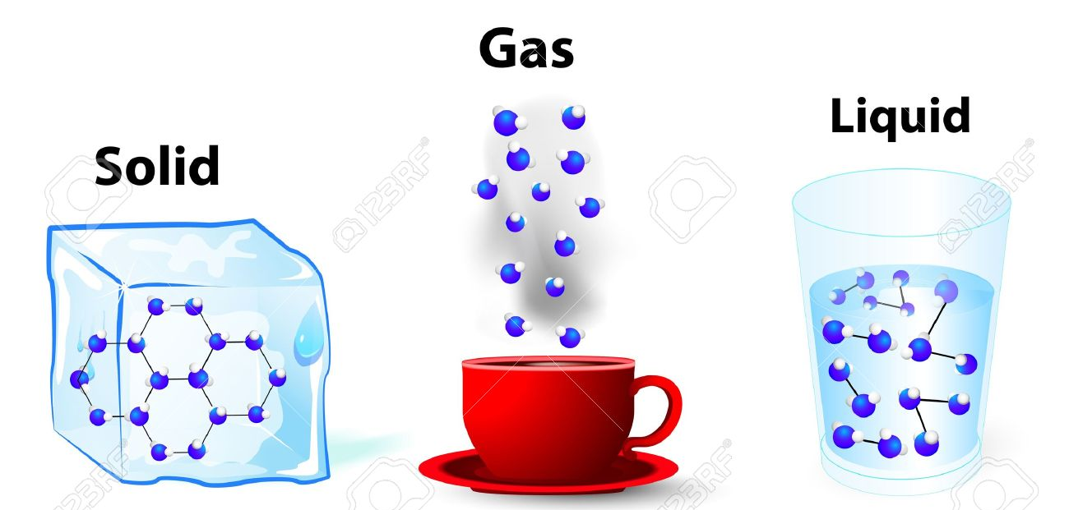
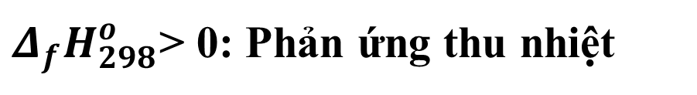
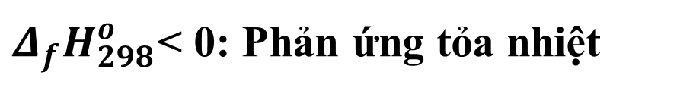
ENTHALPY TẠO THÀNH
2Na(s) + ½ O₂(g) → Na₂O(s)
½ H₂(g) + ½ I₂(s) → HI(g)
$Δ_{f}H_{298}^{o}$< 0: Phản ứng tỏa nhiệt
$Δ_{f}H_{298}^{o}$> 0: Phản ứng thu nhiệt
g (gas): Chất khí
s (Solid): Chất rắn
l (liquid): Chất lỏng
aq (aquecous): Chất tan trong nước
𝐸𝑛𝑡ℎ𝑎𝑙𝑝𝑦 𝑡ạ𝑜 𝑡ℎà𝑛ℎ 𝑐ℎ𝑢ẩ𝑛 𝑐ủ𝑎 𝑐á𝑐 đơ𝑛 𝑐ℎấ𝑡 𝑏ề𝑛 đều =0

Slide 28
ENTHALPY TẠO THÀNH
Làm việc theo cặp: Phân biệt enthalpy tạo thành của một chất và biến thiên enthalpy của phản ứng. Lấy ví dụ minh họa.
Enthalpy tạo thành của một chất | Biến thiên enthalpy của phản ứng
Chất tham gia phải là đơn chất bền nhất. Sản phẩm chỉ có 1 chất duy nhất. | Chất tham gia ở dạng đơn chất hay hợp chất đều được Sản phẩm có thể là 1 hay nhiều chất.

Slide 29
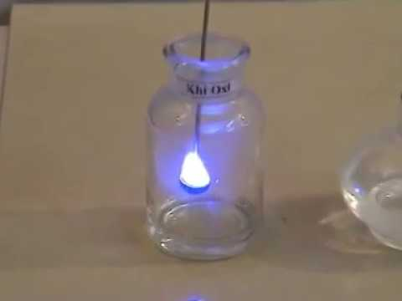
ENTHALPY TẠO THÀNH
Cho phản ứng: S(S) + O₂(g SO₂(g)
Cho biết ý nghĩa của giá trị
là lượng nhiệt tỏa ra khi tạo thành 1 mol chất SO₂(g) từ các đơn chất ở trạng thái bền nhất ở điều kiện chuẩn (Sulfur ở dạng rắn, oxygen ở dạng phân tử khí chính là dạng đơn chất bền nhất của sulfur và oxygen).

Slide 30
05
Ý NGHĨA CỦA DẤU VÀ GIÁ TRỊ ∆_{r}Hº₂₉₈

Slide 31
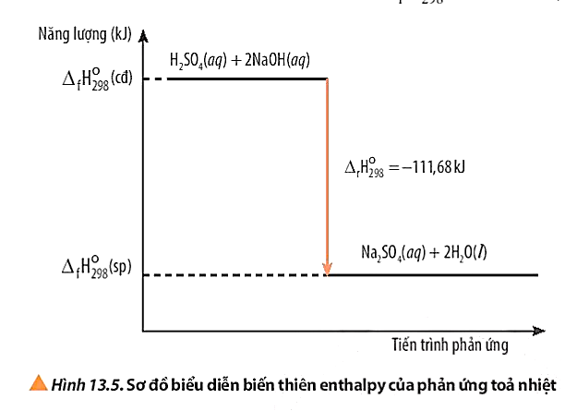
DẤU VÀ GIÁ TRỊ BIẾN THIÊN ENTHALPY CỦA PHẢN ỨNG
Quan sát Hình 13.5, mô tả sơ đồ biểu diễn biến thiên enthalpy của phản ứng. Nhận xét về giá trị của ∆_{f}Hº₂₉₈ (sp) so với ∆_{f}Hº₂₉₈ (cđ)?
Giá trị ∆_{f}Hº₂₉₈ (sp) < ∆_{f}Hº₂₉₈ (cđ)

Slide 32
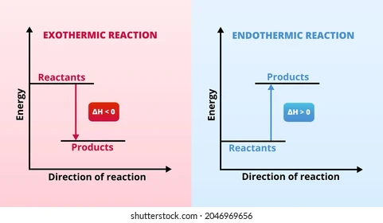
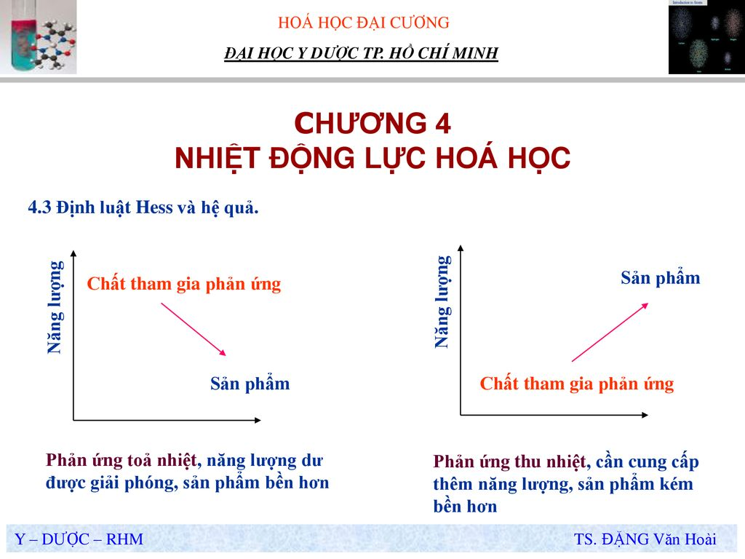
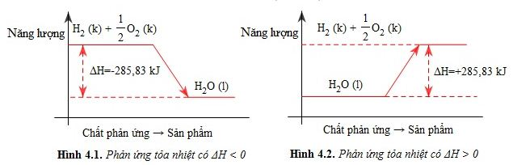
DẤU VÀ GIÁ TRỊ BIẾN THIÊN ENTHALPY CỦA PHẢN ỨNG
Phản ứng tỏa nhiệt: Biến thiên enthalpy của phản ứng có giá trị âm. Biến thiên enthalpy càng âm, phản ứng càng tỏa ra nhiều nhiệt.
∆_{r}Hº₂₉₈ < 0: Phản ứng tỏa nhiệt

Slide 33
DẤU VÀ GIÁ TRỊ BIẾN THIÊN ENTHALPY CỦA PHẢN ỨNG
Phản ứng thu nhiệt: Biến thiên enthalpy của phản ứng có giá trị dương. Biến thiên enthalpy càng dương, phản ứng thu vào càng nhiều nhiệt.
∆_{r}Hº₂₉₈ > 0: Phản ứng thu nhiệt

Slide 34
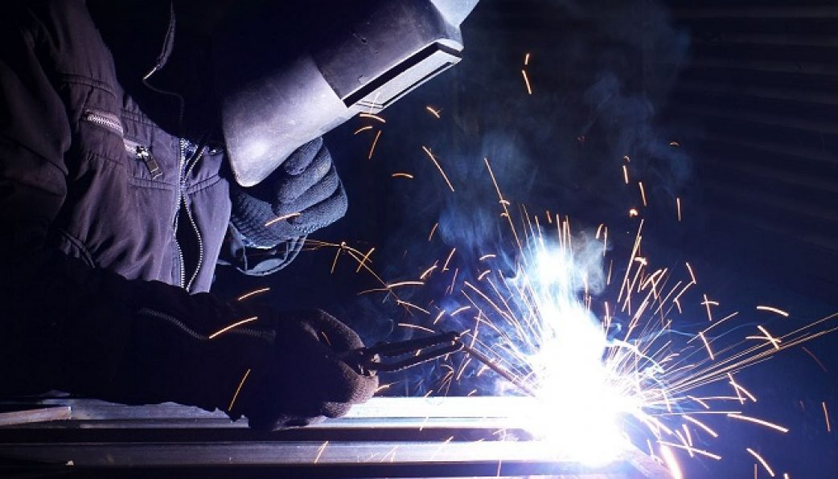
DẤU VÀ GIÁ TRỊ BIẾN THIÊN ENTHALPY CỦA PHẢN ỨNG
VD: Phản ứng đốt cháy methane và acetylene
CH₄(g) + 2O₂(g) → CO₂(g) + 2H₂O(l)
C₂H₂(g) + 5/2 O₂(g) → 2CO₂(g) + H₂O(l)
So sánh nhiệt tỏa ra của hai phản ứng?
Giải thích tại sao lại sử dụng acetylene làm đèn hàn xì?
Khi đốt cháy cùng thể tích methane và acetylene, lượng nhiệt do acetylene tỏa ra nhiều gấp 1,5 lượng nhiệt do methane tỏa ra.

Slide 35
DẤU VÀ GIÁ TRỊ BIẾN THIÊN ENTHALPY CỦA PHẢN ỨNG
Bảng so sánh hai loại phản ứng
 | PHẢN ỨNG THU NHIỆT | PHẢN ỨNG TỎA NHIỆT
GIAI ĐOẠN KHƠI MÀO | Hầu hết các phản ứng cần thiết khơi mào (đun nóng, đốt nóng….) | Có thể có, có thể không cần khơi mào, tùy phản ứng cụ thể.
GIAI ĐOẠN TIẾP DIỄN | Hầu hết các phản ứng cần phải tiếp tục đun hoặc đốt nóng. | Hầu hết các phản ứng không cần phải tiếp tục đun hoặc đốt nóng.
Phản ứng tỏa nhiệt thường diễn ra có lợi hơn các phản ứng thu nhiệt.

Slide 36
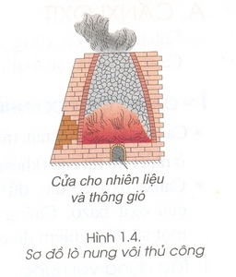
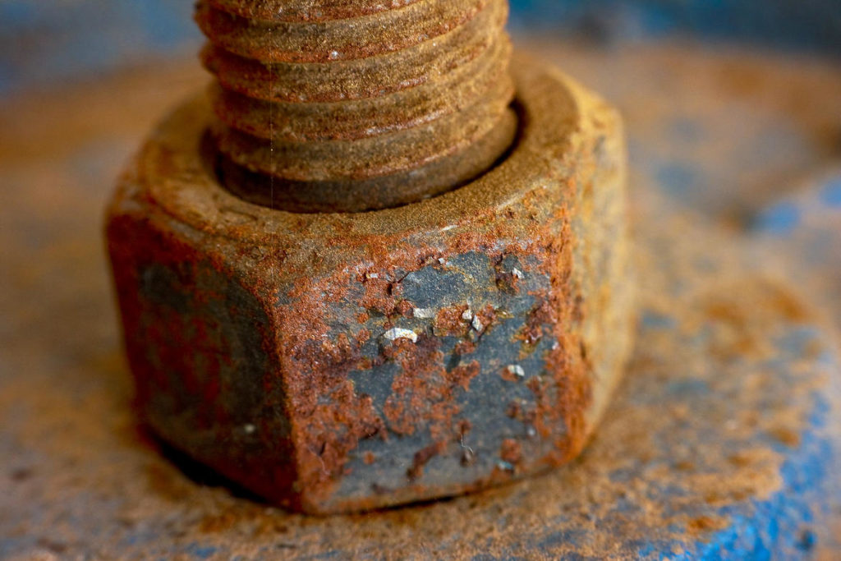
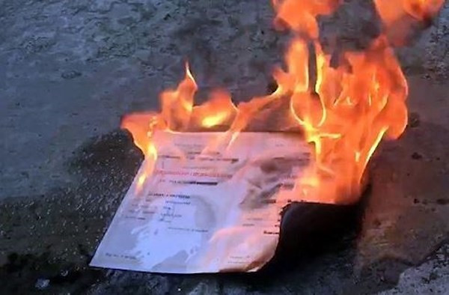
DẤU VÀ GIÁ TRỊ BIẾN THIÊN ENTHALPY CỦA PHẢN ỨNG
Cần khơi mào và cung cấp nhiệt liên tục.
Không cần khơi mào.
Cần khơi mào.

Slide 37
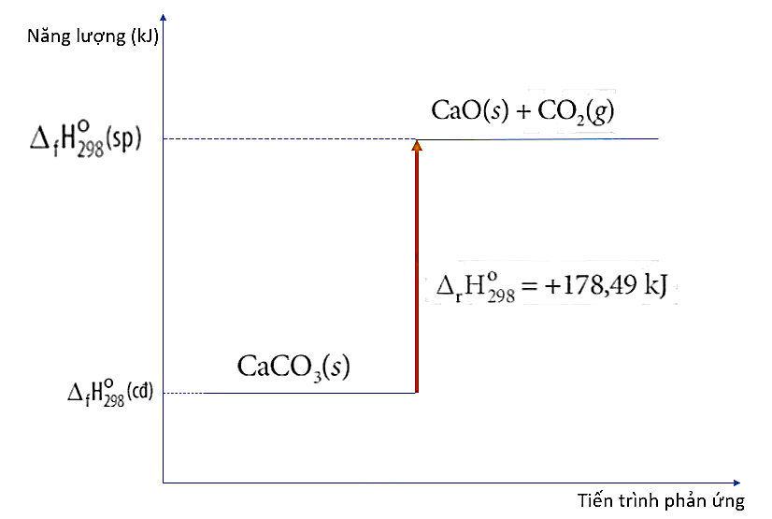

DẤU VÀ GIÁ TRỊ BIẾN THIÊN ENTHALPY CỦA PHẢN ỨNG
Phản ứng nhiệt phân CaCO₃: CaCO₃(s) CaO(s) + CO₂(g),
∆_{r}Hº₂₉₈ = + 178,49kJ. Vẽ sơ đồ biểu diễn biến thiên enthalpy của phản ứng nhiệt phân CaCO₃?
$$\underset{→}{t^{o}}$$

Slide 38
TỔNG KẾT
Phản ứng giải phóng năng lượng dưới dạng nhiệt gọi là phản ứng tỏa nhiệt. Phản ứng hấp thụ năng lượng dưới dạng nhiệt gọi là phản ứng thu nhiệt.
Enthalpy tạo thành chuẩn của một chất là lượng nhiệt kèm theo của phản ứng khi tạo thành 1 mol chất đó từ các đơn chất ở dạng bền nhất trong điều kiện chuẩn.
PHẢN ỨNG HÓA HỌC VÀ ENTHALPY
Điều kiện chuẩn:
Áp suất: 1 bar (với chất khí)
Nồng độ 1 mol L⁻¹ (chất tan trong dung dịch).
Nhiệt độ thường chọn: 298K (25ºC)
Biến thiên enthalpy chuẩn của phản ứng hóa học là nhiệt tỏa ra hoặc thu vào kèm theo phản ứng đó ở điều kiện chuẩn.

Slide 39
06
LUYỆN TẬP

Slide 40
LUYỆN TẬP
Câu 1: Phản ứng nào dưới đây là phản ứng thu nhiệt?
A
Hòa tan kim loại Sodium vào nước.
B
Quá trình tạo gỉ sắt của kim loại.
C
Phản ứng quang hợp.
D
Phản ứng đốt cháy.

Slide 41
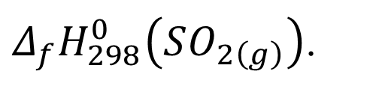
LUYỆN TẬP
Câu 2: Cho phản ứng sau: S(s) + O₂(g) → SO₂(g).
Cho biết ý nghĩa của giá trị
$Δ_{f}H_{298}^{0}\left(SO_{2\left(g\right)}\right)$.
$ΔH<0$: Phản ứng tỏa nhiệt, dễ dàng xảy ra.
Khi đốt một mol S(s) sẽ giải phóng lượng nhiệt là 296,80 kJ mol⁻¹

Slide 42
LUYỆN TẬP
Câu 3: Cho biết phản ứng tạo thành 2 mol HCl(g) ở điều kiện chuẩn tỏa ra 184,6 kJ:
H₂(g) + Cl₂(g) → 2HCl (g) (*)
Những phát biểu nào dưới đây là đúng?
(1) Nhiệt tạo thành chuẩn của HCl(g) là -184,6 kJ mol-1.
(2) Biến thiên enthalpy chuẩn của phản ứng (*) là -184,6 kJ.
(3) Nhiệt tạo thành chuẩn của HCl(g) là -92,3 kJ mol-1.
(4) Biến thiên enthalpy chuẩn của phản ứng (*) là -92,3 kJ.

Slide 43
LUYỆN TẬP
Câu 4: Phản ứng đốt cháy xăng và phản ứng nung vôi phản ứng nào dễ xảy ra hơn?
Phản ứng đốt cháy xăng là phản ứng tỏa nhiệt
Phản ứng nung vôi là phản ứng thu nhiệt.
Phản ứng đốt xăng sẽ dễ xảy ra hơn và thuận lợi hơn.

Slide 44
LUYỆN TẬP
Câu 5: Cho phản ứng:
CH₄(g) + H₂O → CO(g) + 3H₂(g) . Biến thiên enthalpy = 249,9 kJ.
Ở điều kiện chuẩn, để thu được 1 gam H­₂, phản ứng này cần hấp thu nhiệt lượng bằng bao nhiêu?
Số mol H_{­2} là: 0,5 mol.
CH₄(g) + H₂O → CO(g) + 3H₂(g)
1/6 0,5 (mol)
Để thu được 1 gam H­₂, phản ứng này cần hấp thu nhiệt lượng bằng: 1/6.249,9= 41,65 kJ.

Slide 45

XIN CHÀO VÀ HẸN GẶP LẠI

